Slide 1

Опыт проведения приемной кампании с привлечением аутсорсинга
Ободников Владимир Романович
1С специалист, СПБ ГБПОУ «Петровский колледж»

Slide 2
Проведение приёмной комиссии
Полученных заявлений через интеграцию ЕПГУ
34
Направлений подготовки
5000
8000
Полученных заявлений
Полученных заявлений через колледж
1339
Зачисленных студентов
3000

Slide 3

А нужен ли аутсорсинг?

Slide 4


Преимущества привлечения аутсорсинга
Оптимизация бюджета и времени
Делегирование задач и повышение качества их выполнения
Оперативное решение проблем, постоянная связь с компанией-аутсорсером

Slide 5

Проведение приёмной кампании
С привлечением аутсорсинга
Отслеживание статистики в формате диаграмм

Slide 6
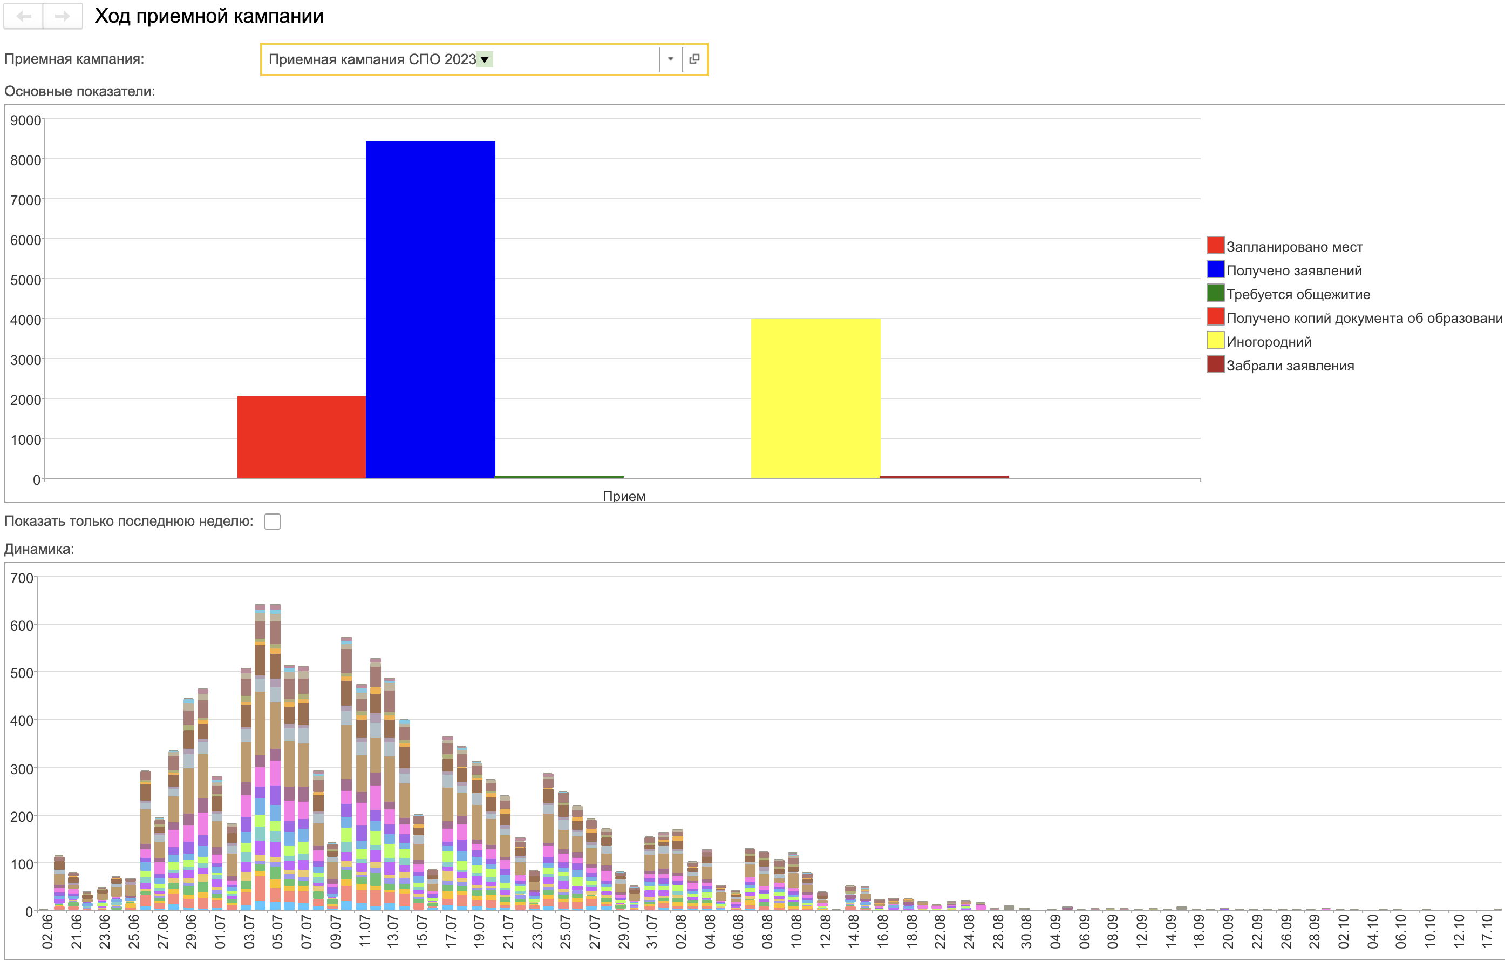
Проведение приёмной кампании
*на всех слайдах представлена тестовая информация для демонстрации

Slide 7
Проведение приёмной кампании
С привлечением аутсорсинга
Отслеживание статистики в формате диаграмм
Возможность получения доступа с любого типа устройства (ПК, ноутбук, смартфон и т.д.)

Slide 8


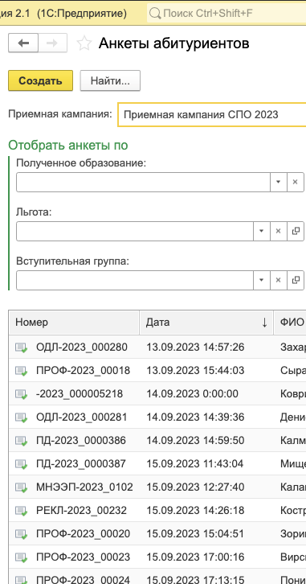
Проведение приёмной кампании
*на всех слайдах представлена тестовая информация для демонстрации

Slide 9
Проведение приёмной кампании
С привлечением аутсорсинга
Отслеживание статистики в формате диаграмм
Возможность получения доступа с любого типа устройства (ПК, ноутбук, смартфон и т.д.)
Возможность заказать необходимый отчет в нужном разрезе не отвлекаясь от хода приемной компании

Slide 10
Проведение приёмной комиссии
С привлечением аутсорсинга
Отслеживание статистики в формате диаграмм
Возможность получения доступа с любого типа устройства (ПК, ноутбук, смартфон и т.д.)
Возможность заказать необходимый отчет в нужном разрезе не отвлекаясь от хода приемной компании
Интеграция с ГосУслугами

Slide 11
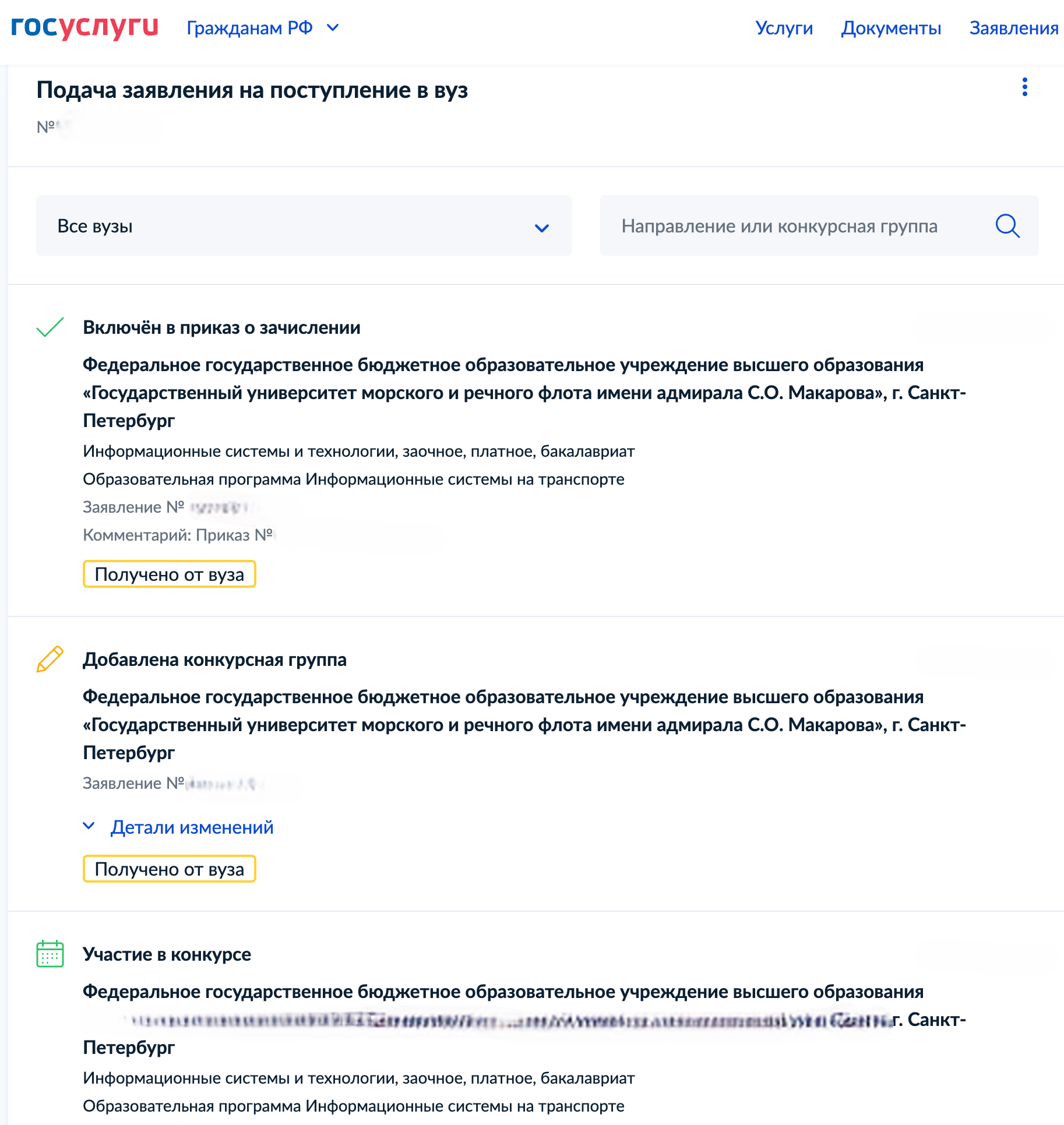
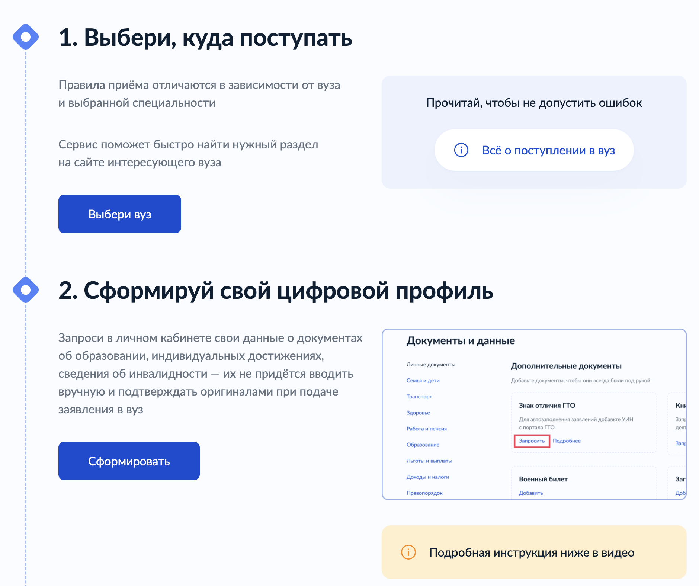

Проведение приёмной комиссии
Со стороны абитуриента
Абитуриент выбирает УЗ для поступления и заполняет анкету
Результат приходит в Личный Кабинет пользователя на ГосУслугах
*на всех слайдах представлена тестовая информация для демонстрации

Slide 12
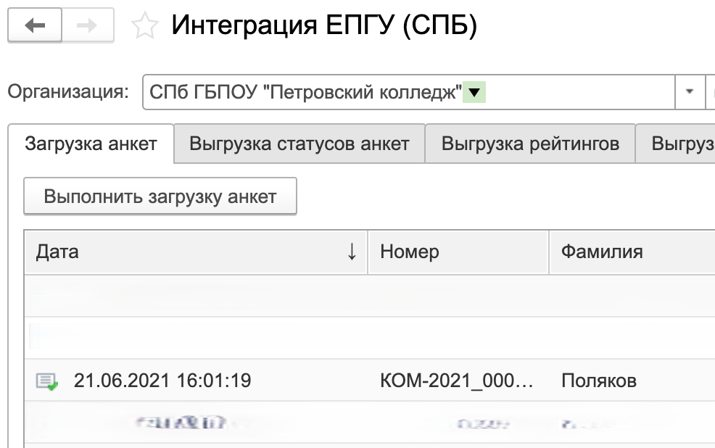
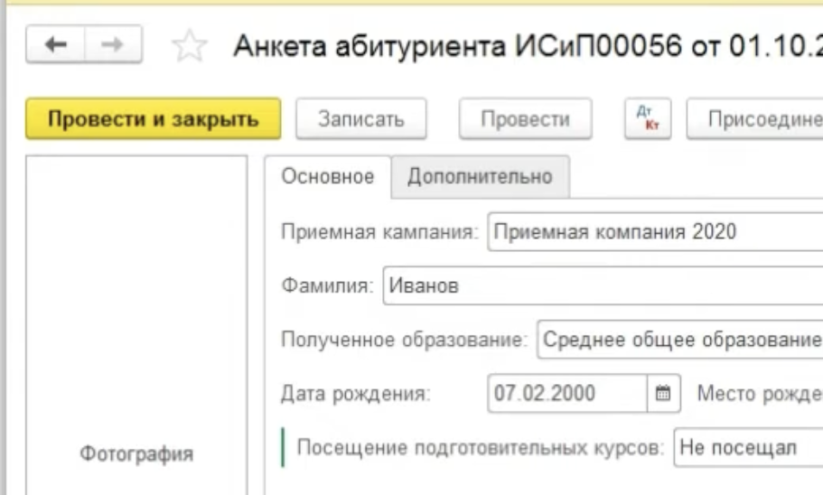
Проведение приёмной комиссии
Со стороны учебного заведения
УЗ получает заявление в разделе «Приёмная комиссия»
Оператор проверяет корректность полученных данных и документов
Оператор принимает или отклоняет заявление
*на всех слайдах представлена тестовая информация для демонстрации

Slide 13
Проведение приёмной комиссии
С привлечением аутсорсинга
Отслеживание статистики в формате диаграмм
Возможность получения доступа с любого типа устройства (ПК, ноутбук, смартфон и т.д.)
Возможность заказать необходимый отчет в нужном разрезе не отвлекаясь от хода приемной компании
Интеграция с ГосУслугами
Снижение трудовых ресурсов на работу с ФИС ГИА и приёма

Slide 14

Контактные данные
Ободников Владимир Романович
+7 (950)-229-79-43
v.obodnikov@petrocollege.ru

Slide 15
Опыт проведения приемной кампании с привлечением аутсорсинга
Ободников Владимир Романович
1С специалист, СПБ ГБПОУ «Петровский колледж»

